Slide 1
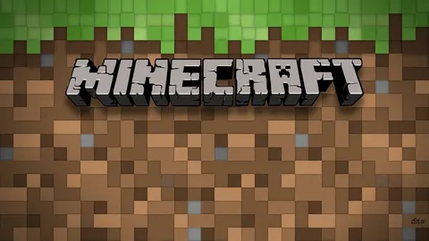


Slide 2
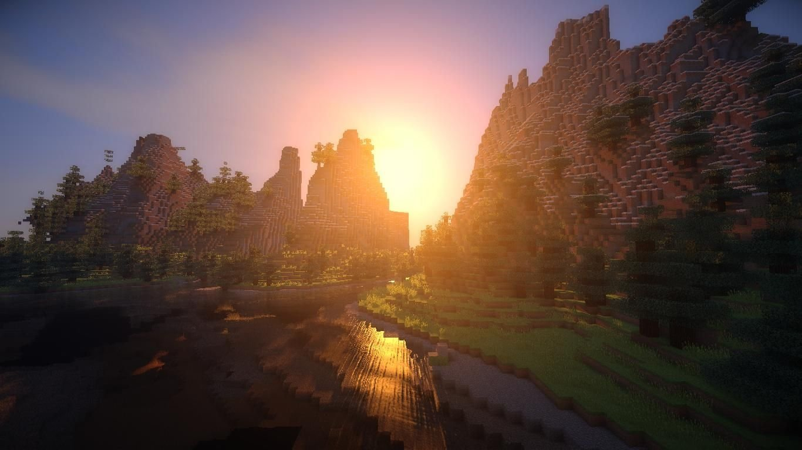
Геймплей
Minecraft – это игра песочница. В ней есть (игрок как иначе:]) 4 режима игры:
Выживание – режим игры где игрок с ограниченными ресурсами.
Креатив – режим с настоящей песочницей.
Путешествие(я забыл лол) – режим в котором в нечего не можете делать( он нужен для карт).
Наблюдатель – режим в котором наблюдают.

Slide 3
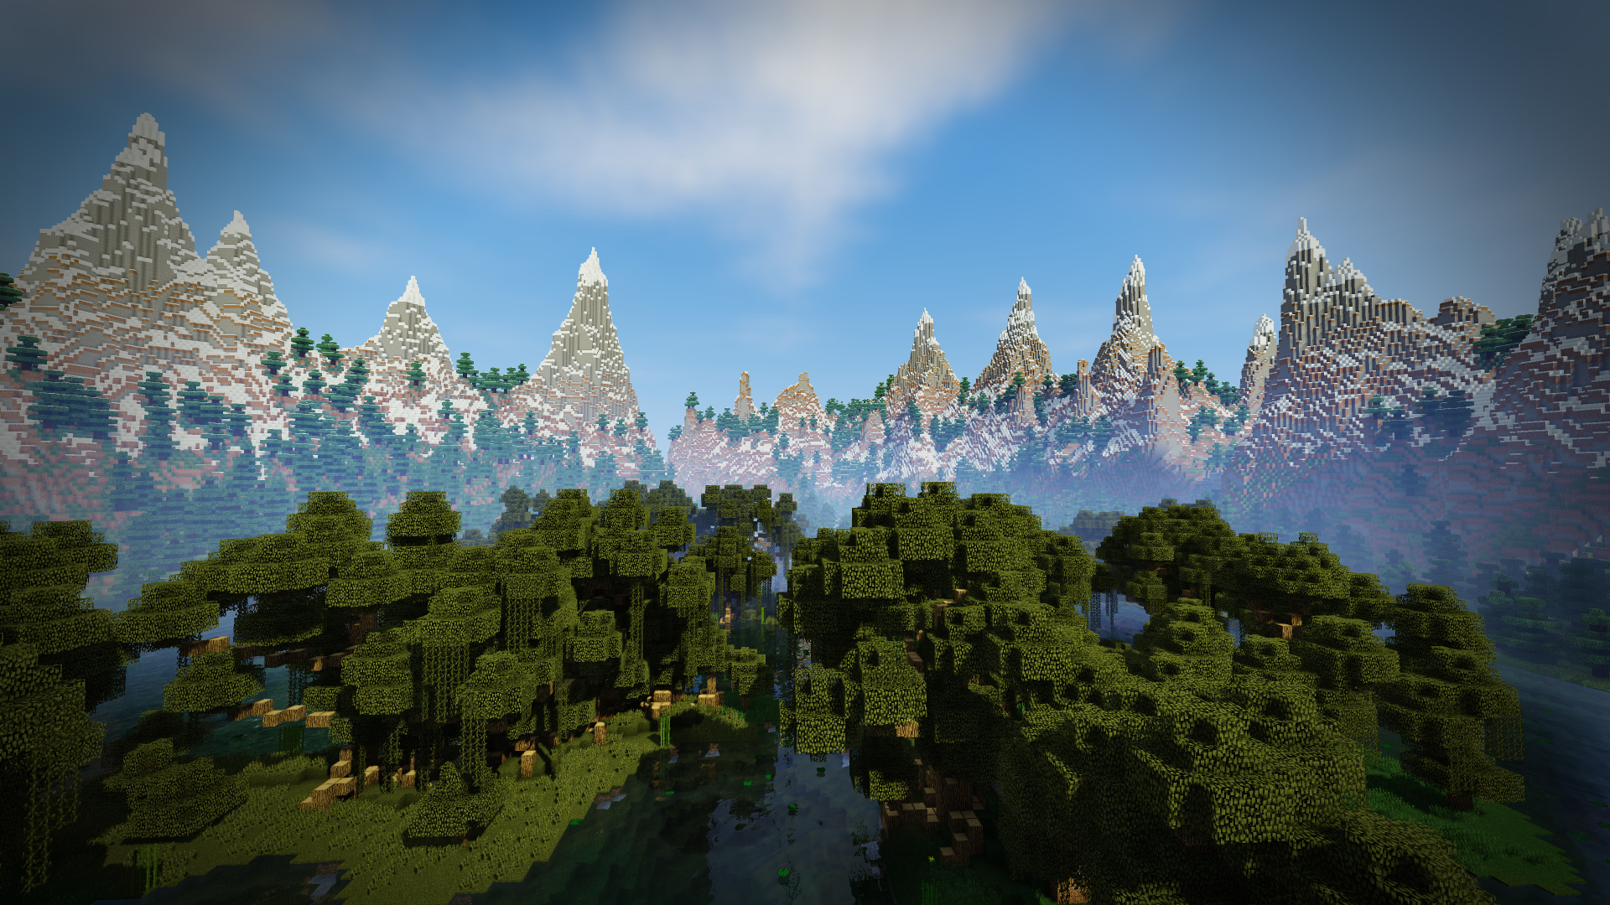
Смысл игры
Как и говорилось раннее это песочница.
В игре можно строить из кубов в 3D. Именно этим игра отличается от всех песочниц.

Slide 4
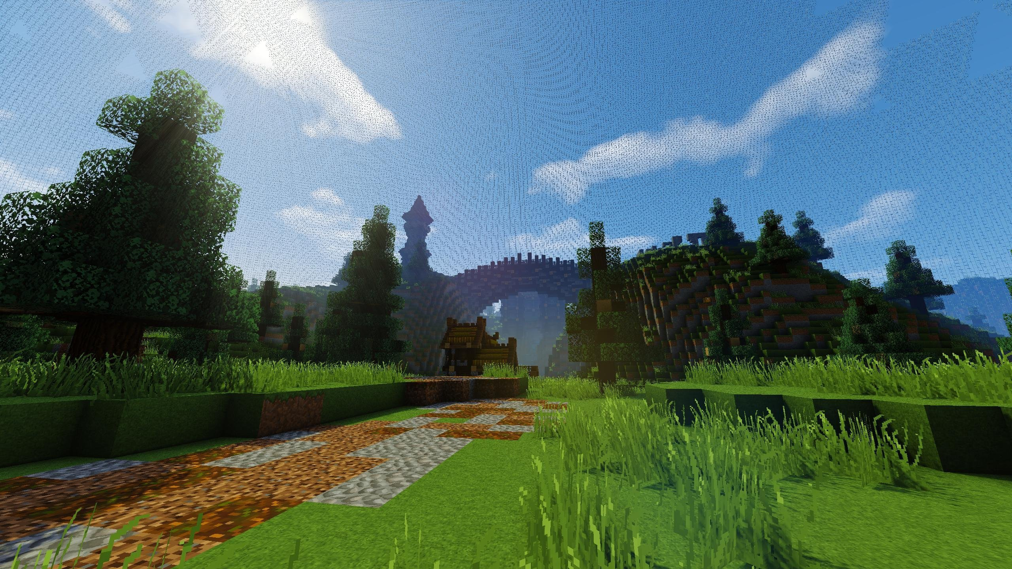
комьюнити
Комьюнити этой игры очень большое. Я могу его поделить на 3 части:
Мододелы – люди создающие карты или моды.
Казуалы – обычные игроки.
Контент-Мейкеры – летсплейшики, ютуберы, и ТД…
Сервера – не менее важная часть игры.
На серверах игроки играют в мести. Вот например:
Майншилд, Пепеленд(я только их знаю)

Slide 5
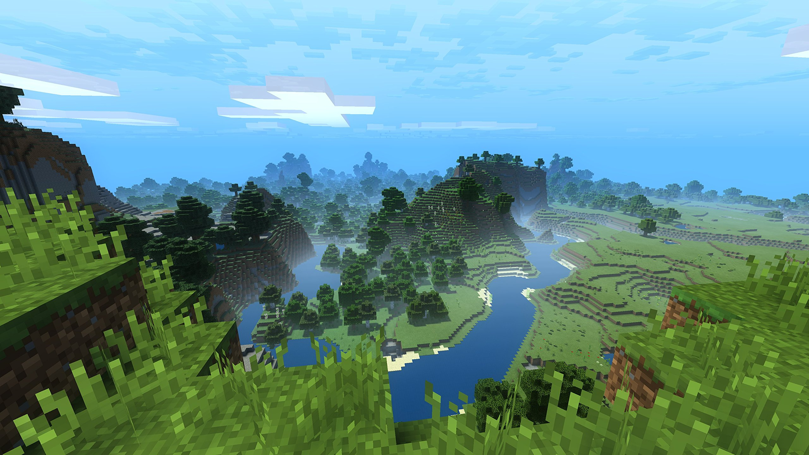
Technoblade – один из самых важных игроков для комьюнити.
А также самый знаменитый игрок. Его настоящие имя Александр.
Когда в конце августа 2021 года у Technoblade обнаружили саркому, Dream пожертвовал $21 410 долларов на исследование рака. А умер он в 2022.(
Поговорим подробней про Контент-Мейкеров.

